Slide 1


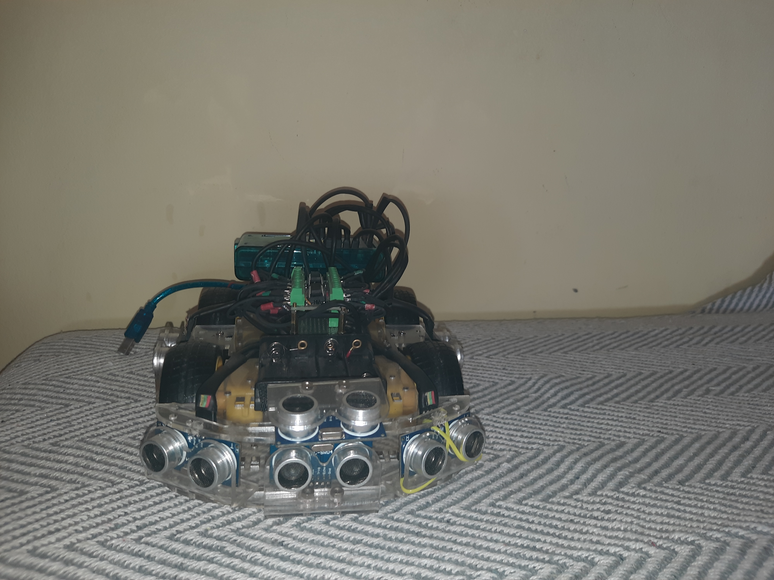


Conceptualización implementación y Desarrollo de un coche autónomo desde cero mediante machine learning.
Este proyecto trata del diseño e implementación por parte del alumno desde 0, tanto de un pequeño robot en forma de coche, como de una red neuronal de aprendizaje supervisado, la cual será la encargada de conducir el coche.
Entrenamiento de una Red neuronal, para que aprenda a realizar la tarea de conducir el robot.
Diseño e implementación de un robot en forma de coche
Diseño e implementación de una red neuronal en Python sin níngun uso de líbrerias como pueden ser Tensorflow, Pytorch, Keras, etc.
Uso de la técnica de inferencia para poder solventar las limitaciones de harware por parte de Arduino y que este pueda ejecutar la red neuronal.

Slide 2

Objetivos del Proyecto.
Demostrar que, con un hardware básico y una red neuronal sencilla de tan solo 12 neuronas y con una cantidad pequeña de datos para entrenarse (aprender) se consiguen unos resultados muy satisfactorios.
Que el alumno obtenga y ponga en práctica todos los conocimientos necesarios, para poder desarrollar el solo una red neuronal de aprendizaje supervisado. Donde todo el aprendizaje es llevado a cabo por parte del alumno, el cual obtiene sus conocimientos de forma autodidacta. Donde la implementación de todo el proyecto es también llevada 100% por parte del alumno.
Poner en práctica tanto sus habilidades y conocimientos de programación adquiridas por parte del alumno a lo largo del grado, como de electrónica por sus estudios en F.P mediano y superior en este campo.

Slide 3
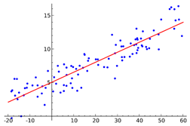
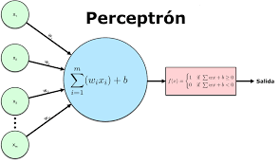
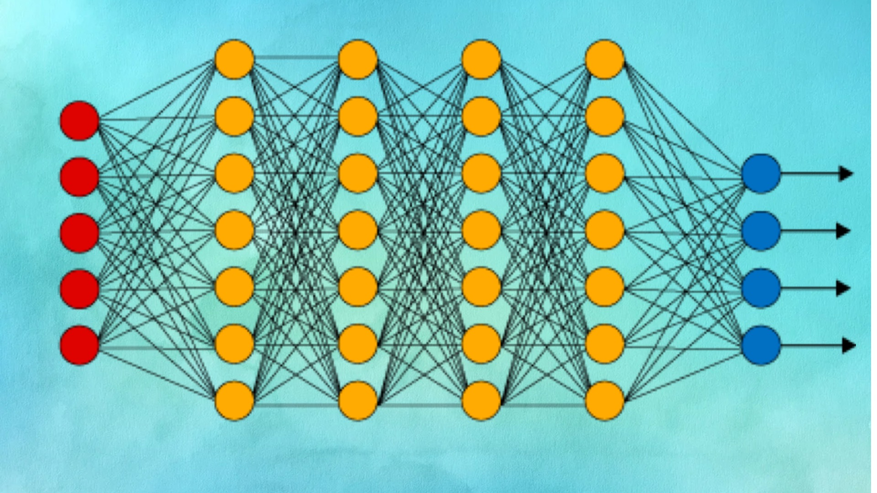
Que es una red neuronal?
Una red neuronal es básicamente una red de perceptrones, los cuales tienen la capacidad de realizar predicciones mediante el uso de el modelo de regresión lineal múltiple.
El perceptron es la neurona artificial, sobre la que se compone la red neuronal. El perceptron realiza en su interior el cálculo del modelo de regresion lineal múltiple.
La red neuronal usa el algoritmo ForwardPropagation, y BackPropagation para aprender.
Notes:
Una red neuronal a la hora de programarse básicamente consta de 2 algoritmos,
uno que realiza predicciones que intentan ajustarse a la realidad,
y otro que corrige los errores de las predicciones producidas por el primer algoritmo.
El primer algoritmo se llama FordwardPropagation y es el encargado de realizar las predicciones y el segundo se llama BacwardPropagation y es el encargado de corregir los errores producidos en las predicciones por parte de las neuronas de la red neuronal.

Slide 4
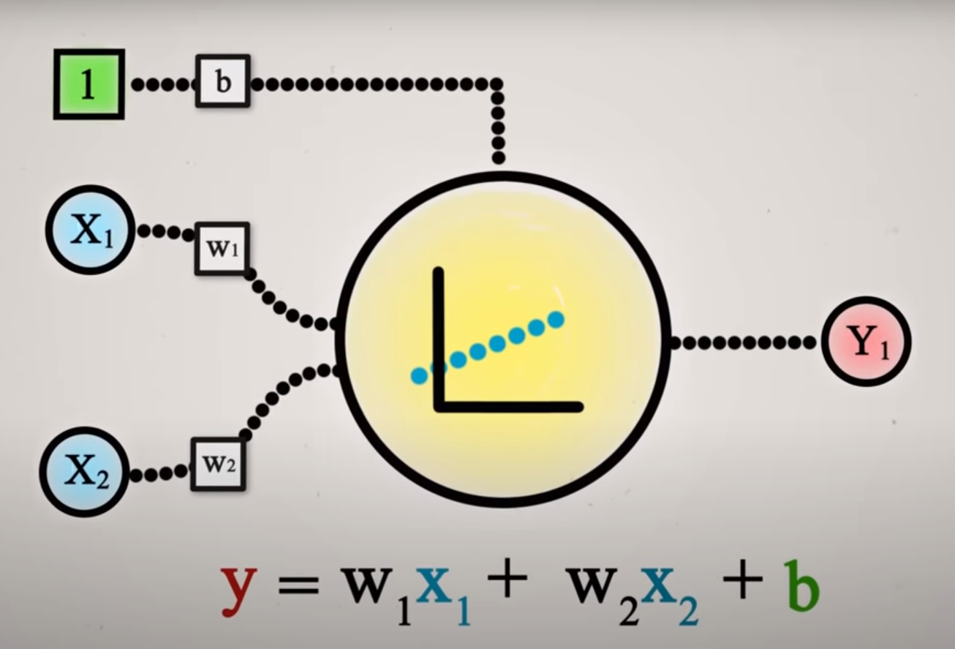
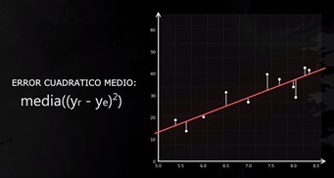
Como Funciona FordwardProgation.
Algoritmo de ForwardPropagation: Consiste en recorrer la Red neuronal capa a capa desde atrás, hacia delante. Donde el resultado otorgado por cada neurona de la capa actual será trasladado a la entrada de las neuronas de la siguiente capa.
Las predicciones producidas por cada neurona, al principio son aleatorias, pero a cada iteración que pase, las predicciones van siendo cada vez más precisas, y con un margen de error menor al anterior.
Cada neurona despues realizar el calculo sobre el modelo de regresion lineal, obtiene su error cuadratico medio, el cual sera trasladado hacia delante por el algoritmo de ForwardPropagation, mediante una matriz.
El algoritmo de FordwardPropagation almacena todos los diversos errores cuadráticos medios en una matriz para ser usados después por el algoritmo de BackPropagation.
Notes:
La neurona artificial en su interior realiza el cálculo del modelo de regresión lineal múltiple el cual se observa en la imagen superior. Como se trata de un ejemplo se usa un modelo de regresión lineal simple.
Se observa como este modelo intenta ajustar lo mejor posible la recta a la nube de puntos. Con este método se obtienen modelos predictivos con un margen de error.
Como por ejemplo: Cuanto cuesta un alquiler de un piso respecto a la calidad de el barrio donde esta situado.
Por lo que se deduce que una red neuronal intenta realizar predicciones que se ajustan a la realidad usando el algoritmo de FordwardPropagation

Slide 5
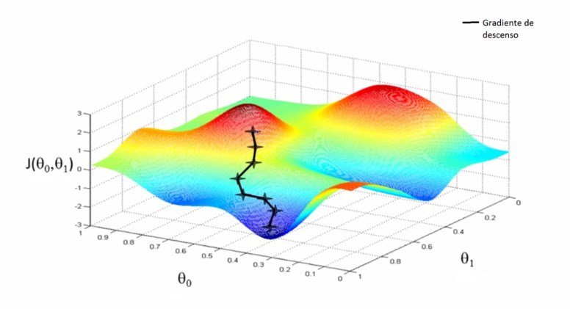
Como Funciona el Descenso del Gradiente y el algoritmo BackPropagation.
Algoritmo de BackPropagation: Consiste en recorrer la Red neuronal capa a capa desde adelante, hacia atras.
En este momento se usa la matriz de errores producida por el algoritmo de FordwardPropagation, para calcular el descenso del gradiente.
Para realizar el descenso del gradiente se necesitan 4 derivadas parciales.
Notes:
El algoritmo de BackPropagation tiene la finalidad de encontrar la parte de responsabilidad de cada neurona en el error producido por parte de la red neuronal, de esta forma la red neuronal se corrige a si misma minimizando los errores. Produciendo así una mejor predicción en la siguiente pasada de FordWardPropagation.
Lo realiza calculando el descenso del Gradiente en cada capa de neuronas desde la ultima capa hacia la primera.
De esta forma al calcular el gradiente obtiene los mínimos locales e intenta aproximarse a ellos.
De esta forma, gracias a las derivadas, la red neuronal sabe que parte de responsabilidad recae sobre cada neurona y ajusta sus parámetros para minimizar el error.

Slide 6
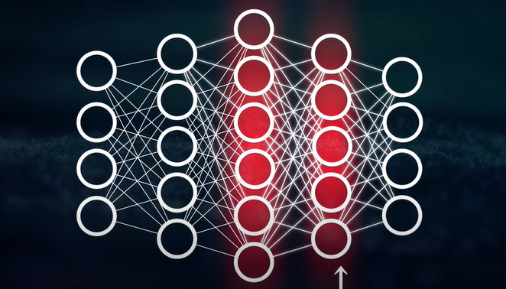
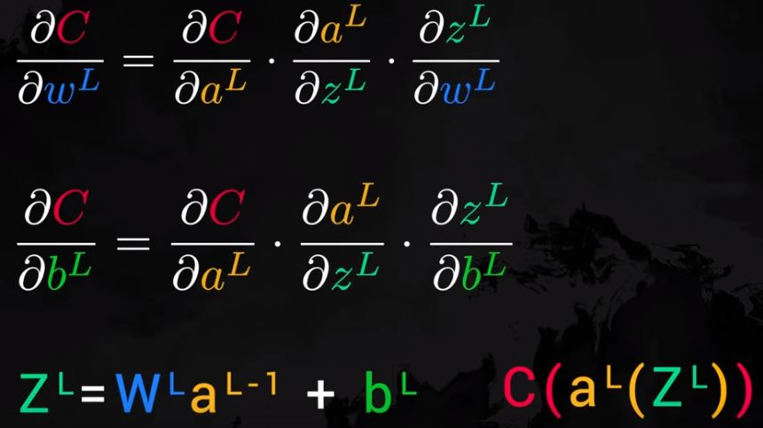
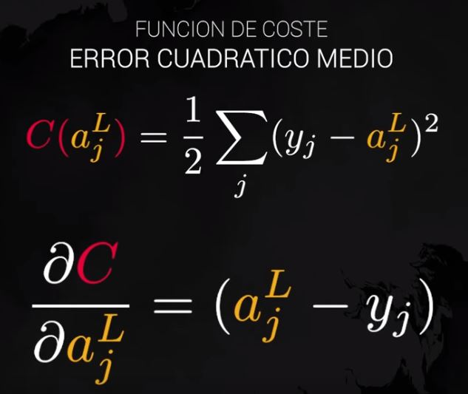
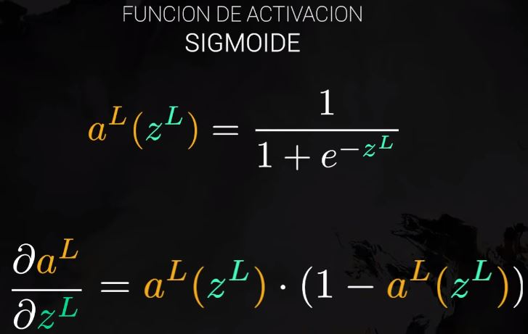
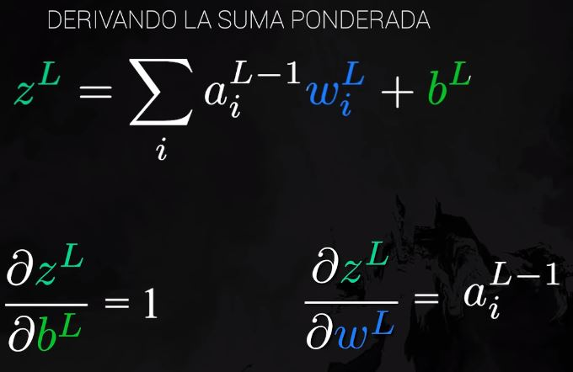
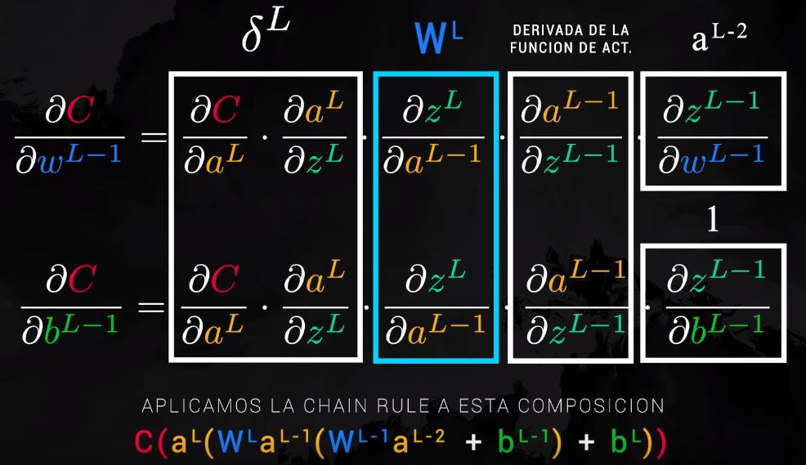
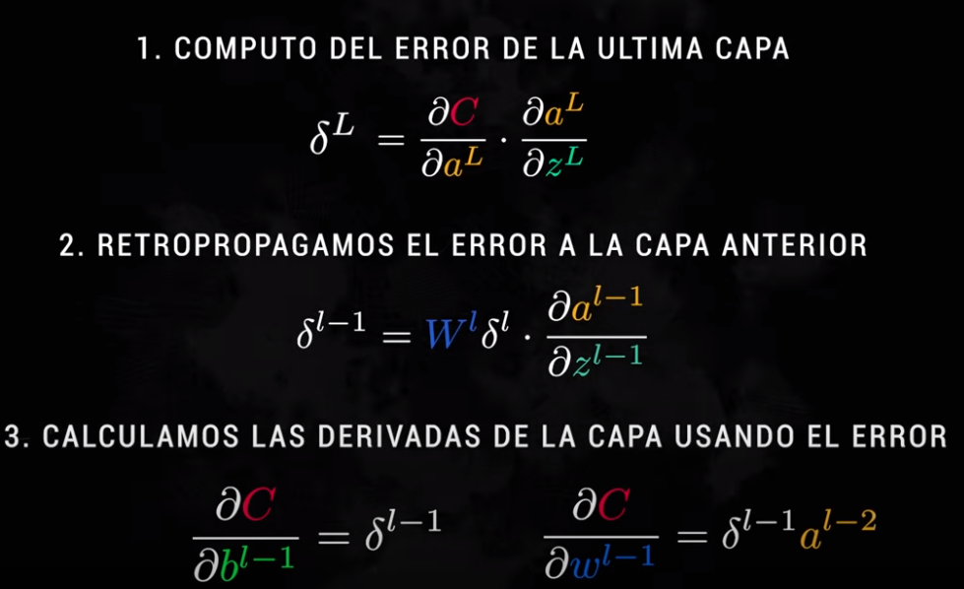
4 Derivadas para el cálculo del descenso del gradiente.
Notes:
Si se tuviera que calcular el gradiente de una solo neurona la pregunta seria muy sencilla. Como varia el coste ante un cambio del parámetro “W” y el parámetro “B”?.
Pero en el caso de una red neuronal es mas complicado, ya que el cambio de un parámetro respecto al coste afecta a muchas neuronas de las capas posteriores, y si lo calculáramos de atrás hacia delante el cambio de un parámetro afectaría al coste en todas las neuronas de las siguientes capas.
Por lo que para calcular el gradiente en una red neuronal se realiza de la siguiente forma:
1--Se empieza calculando las derivadas parciales de como varia el coste respecto el parámetro “W” y el parámetro “B” en la la ultima capa.
2—Al ver la 2 imagen recordamos la suma pondera “Z” y observamos que es pasada por una composición de funciones.
Recordemos que el parámetro “W” participa en una suma ponderada “Z” la cual es pasada por la función de activación “A”, y el resultado de las funciones de activación en la ultima capa conforman el resultado de la red, que luego es evaluada por la función de coste “C” para determinar así el error de la red.
Por lo que para calcular la derivada parcial de cuanto varia la función de coste respecto un cambio en el parámetro “W” tenemos una composición de funciones la cual se resuelve aplicando la regla de la cadena.
La regla de la cadena nos dice que para calcular una composición de funciones simplemente tenemos que multiplicar cada una de las derivadas intermedias si aplicamos esto obtenemos la segunda imagen.
3—Al observar la segunda fila de imagenes tenemos las derivadas parciales necesarias para calcular el gradiente la ultima capa.
4—Ahora nos fijamos en la primera imagen de la ultima fila porque necesitamos calcular también el gradiente de las capas posteriores.
En esta imagen abajo esta descrita la regla de la cadena para esa composición.
Y arriba las derivadas necesarias para calcular el gradiente de la siguiente capa.
5--Como las derivadas de calculan desde la ultima capa a la primera, resulta que ya tenemos calculadas las derivadas marcadas con un recuadro blanco.
La primera representa al error de las neuronas en la ultima capa, la segunda la función de activación, y el tercer recuadro blanco pertenece a las derivadas de la suma ponderada.
Por lo que tan solo queda calcular una derivada, Como varia la suma ponderada respecto a la función de activación, Que representa el peso psinaptico de la ultima capa.
6--Y así llegamos a la ultima imagen donde obtenemos las derivadas necesarias para calcular el gradiente en cada una de nuestras capas.

Slide 7
Conclusion de como funciona una red neuronal.
Notes:
El algoritmo de ForwardPropagation se encarga de que cada neurona ejecuta una predicción y guarda los errores cuadráticos medios en una matriz. La cual es usada por el algoritmo de BackPropagation para calcular las derivadas parciales de cuanto varia el coste respecto un cambio en el parámetro W y cuanto varia el coste respecto al parámetro B. Dichas derivadas son usadas para calcular el Gradiente. El cual es usado por el método de Backpropagation para realizar el descenso del gradiente, el cual es usado para saber que grado de responsabilidad recae en cada neurona de dicha capa. Y así minimizar el error corrigiendo los parámetros W y B cada neurona responsable de parte del error de la red.
Este proceso de usar FordwardPropagation para realizar una predicción y BackPropagation para corregir los pesos psinapticos de las neuronas y sus parámetros de bias minimizando así el error en las predicciones de la red, se realiza iterativamente hasta que la red aprende a realizar la tarea que se deseaba que aprendiera a resolver.

Slide 8
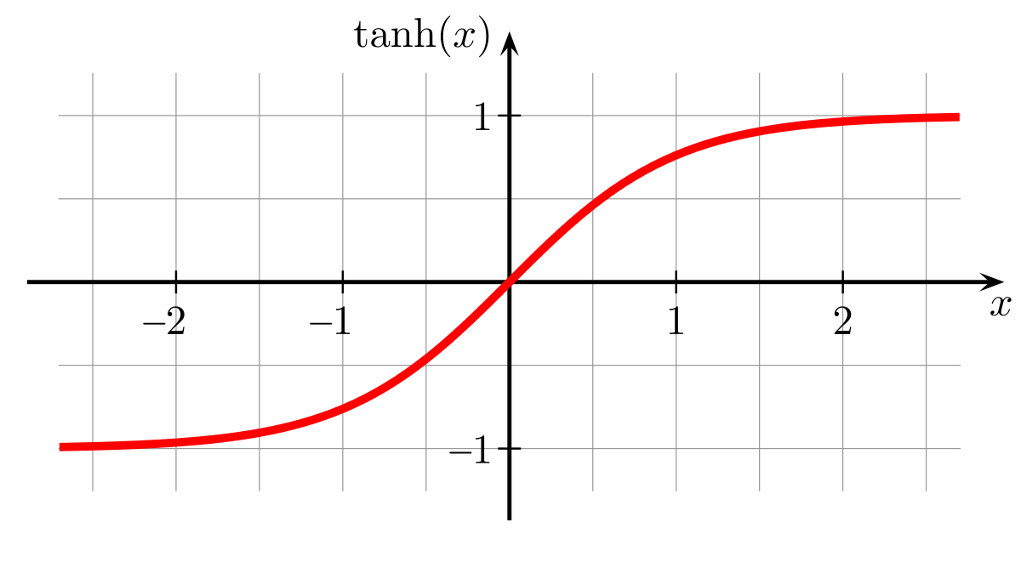
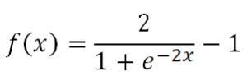
Función de activación tangente hiperbólica.
Los perceptrones disponen de una función de activación el cual permite que a neurona se active o no, dependiendo de un rango de valores.
Imitando así la activación de tan solo algunas neuronas relacionadas con un concepto aprendido en el caso del cerebro humano.
También se usa una función de activación para eliminar la linealidad de las funciones, evitando así que la suma de todas las funciones colapse en una sola recta.
En este caso la función que mejor se adapta a las necesidades del alumno es la función tangente hiperbólica.
Porque acota el resultado a 3 posibilidades -1, 0 y 1.
Hay que saber escoger que función de activación es la mas adecuada para tu red neuronal, o para que capas de tu red neuronal es mejor un tipo de función y para que otras capas que otro tipo de función.
Esto se realiza asi porque los datos de entrada en la red neuronal son -1, 0 y 1.

Slide 9
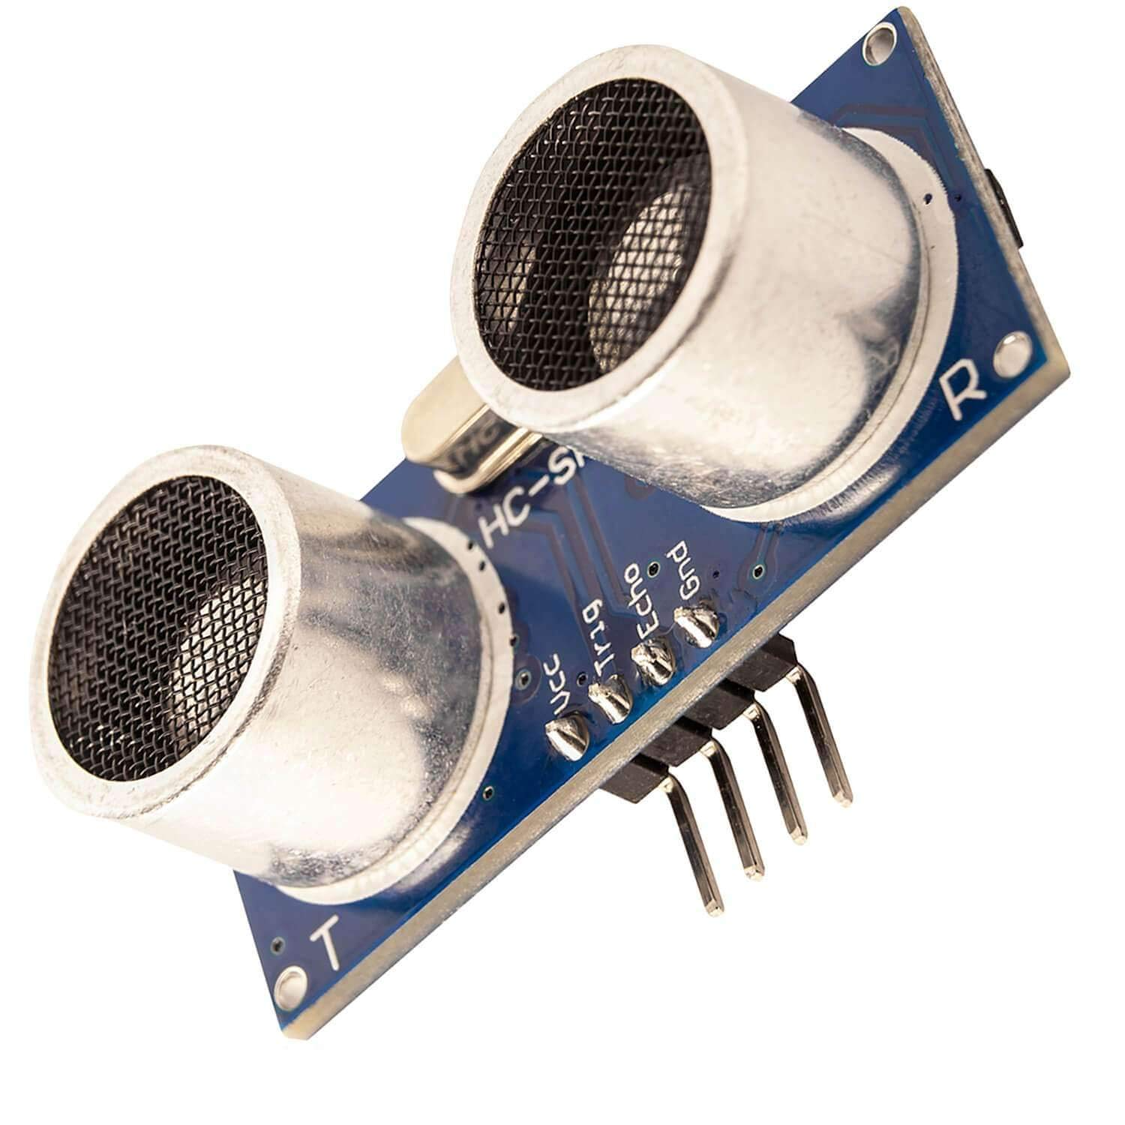
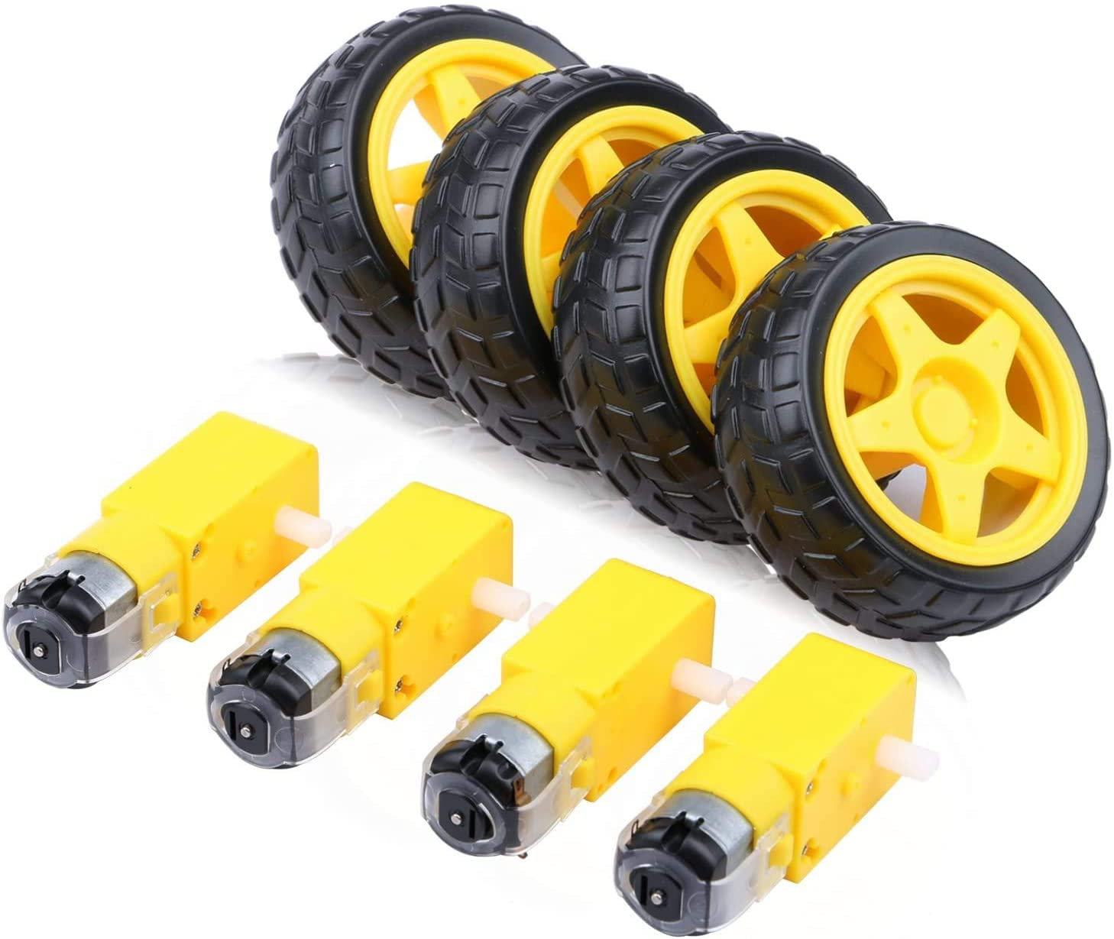
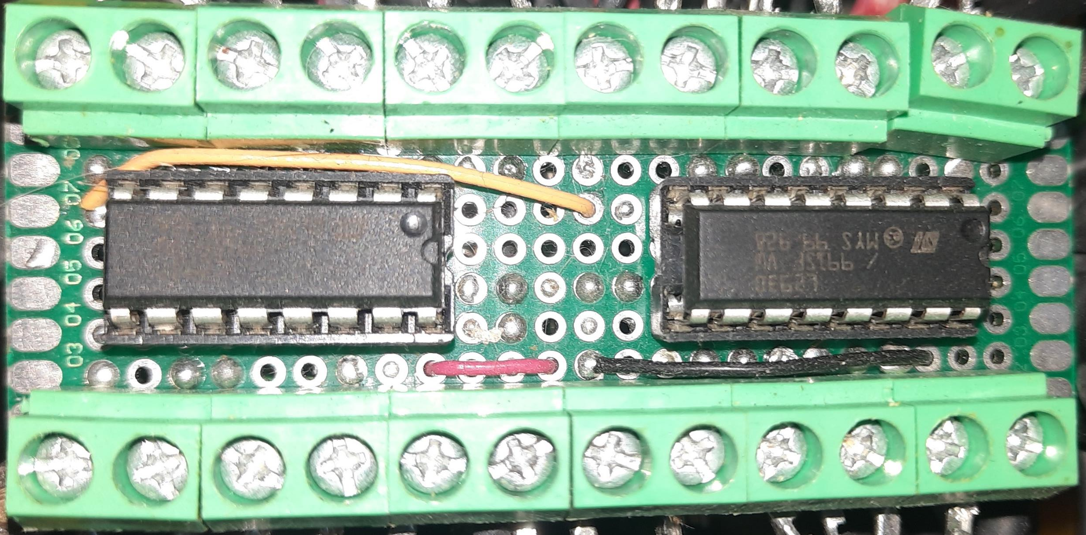
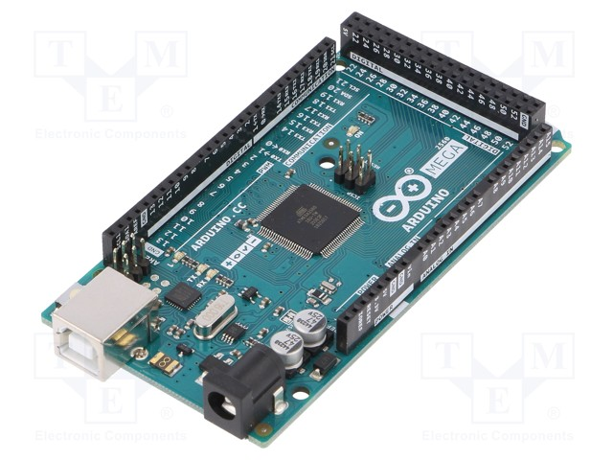
Implementación del Robot.
El coche esta formado por 4 motores 3V-12V.
Los motores son controlados por una pequeña placa casera que tiene 2 chips L293D.
El microcontrolador se encarga de recibir las señales de los sensores de ultrasonidos y controlar la placa que gestiona los motores.
Dispone de 5 sensores de ultrasonidos que utiliza, para detectar los obstáculos y evitarlos.

Slide 10
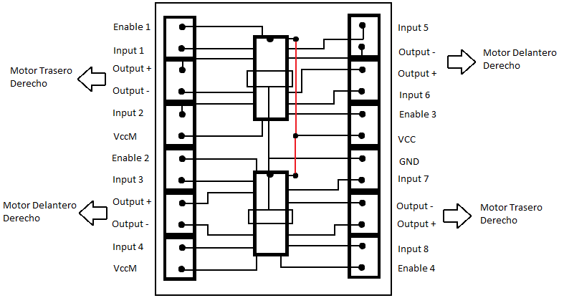
Diseño de la placa de potencia para controlar los motores.

Slide 11
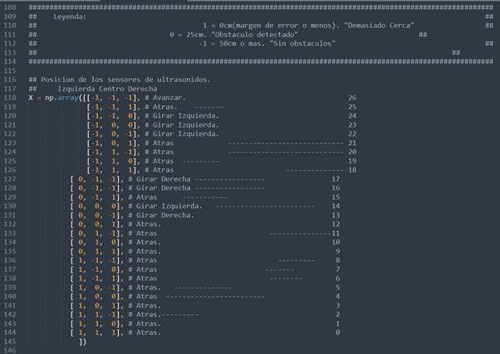
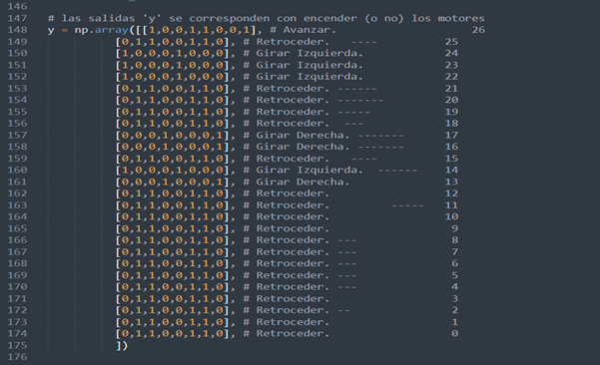
Entrenando a la red neuronal.
La red neuronal tiene que aprender a usar los 3 sensores delanteros y los 4 motores para conducir.
Para poder entrenar una red neuronal se necesita un Dataset. Para ello el alumno a desarrollado el suyo propio.

Slide 12
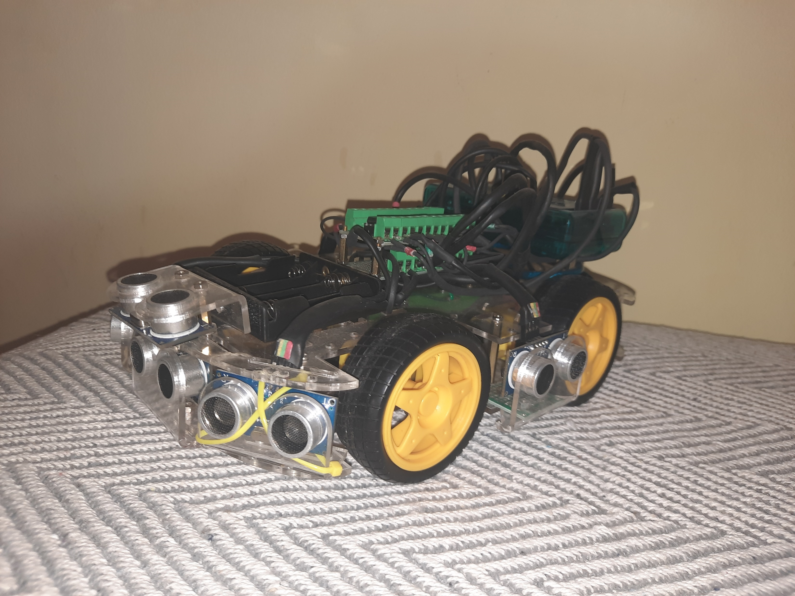
Simulación de instinto con condicionales.
El coche usa los sensores laterales para mejorar su conducción en los interiores.
Solo se debe de usar esta técnica en el caso de que se este seguro de que se tiene que actuar de una forma el 100% de las veces.
Se usan de esta forma para reducir la cantidad de datos que se otorgan a la red neuronal para ser entrenada, y facilitar su aprendizaje.
Se consigue reducir el dataset de 125 posibilidades a 27, cosa que facilita mucho su creación.
Notes:
Cuando el alumno realizaba pruebas con la conducción del robot, se dio cuenta que la red neuronal se había enseñado a la perfección a conducir el coche, pero quedaban puntos ciegos en los laterales del coche, lo que llevaba a situaciones donde el coche se acercaba demasiado a una pared y este rozaba contra ella por los laterales, obteniendo como resultado una conducción en interiores ineficiente.
Por lo que el alumno opto por añadir dos sensores mas uno a cada lateral y así evitar que ocurra esta situación de conducción errónea.
A la hora de entrenar la red neuronal usando un total de 5 sensores daba como resultado un dataset de 5 elevado al cubo con un total de 125 posibilidades. Cuando el dataset anterior era de 3elevado a 3 lo que nos daba 27 posibilidades diferentes.
Con la finalidad de minimizar el coste de entrenamiento de la red neuronal y minimizar los tiempos de entrenamiento de la red neuronal se mantiene el dataset en 27 resultados diferentes.
Y no se enseña la red neuronal a usar estos datos de entrada.
En este caso programan unos condicionales que actuaran antes que las decisiones de la red neuronal, actuando estos a modo de instinto animal, pues realizaran una tarea para evitar un accidente de forma automática, como cuando te queman con una llama el brazo, lo apartaras sin tener que pensar en que tarea estas realizando pues tu el instinto esta ahí para protegerte.

Slide 13
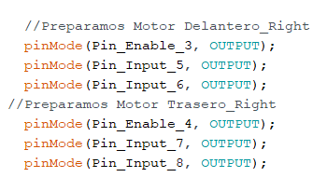
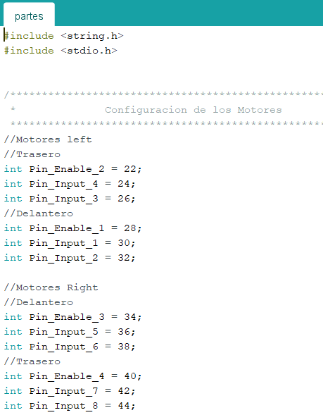
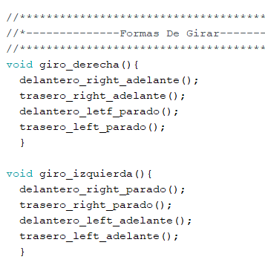
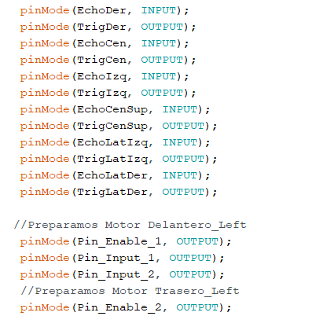
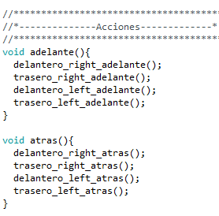
Programando en Arduino.

Slide 14

Técnica de Inferencia.
Por este motivo consta solo del algoritmo de FordwardPropagation.
Para que las predicciones sean correctas se trasladan aquí los pesos psinapticos de las neuronas, de la red neuronal ya entrenada para realizar dicha tarea.
La técnica de inferencia trata, de usar solo la parte predictiva de las redes neuronales, pero no su parte autocorrectiva.
De esta forma trasladamos el aprendizaje realizado por nuestra red neuronal al coche.
Notes:
Mediante la técnica de inferencia de traslada el conocimiento aprendido por la red neuronal programada en Python y entrenada en ordenador de sobremesa a nuestro código escrito en Arduino preparado para controlar el robot.
En Arduino se programa solo el algoritmo de fordwardpropagation, que realiza las predicciones.
Al tener disponer dicho algoritmo de todo el conocimiento aprendido por la red neuronal, las predicciones que realiza el algoritmo son las mismas que realizar la red neuronal escrita en Python.
De esta forma evitamos nuestro microcontrolador Arduino tenga que ejecutar miles de operaciones sobre calculo de derivadas y cálculos matriciales, y solventamos así la limitación hardware que ofrece este tipo de microcontroladores para ejecutar redes neuronales.

Slide 15
Resumen y conclusión.
Se ha implementado y entrenado una red neuronal de aprendizaje supervisado en python sin recurrir a librerías como tensorflow pytorch o keras, teniendo que implementar desde 0 todos los engranajes que componen una red neuronal.
Se realizo su entrenamiento utilizando el dataset creado por el alumno y con un learning rate de 0.2.
También se creo el robot usando los componentes vistos anteriormente en la presentacion.
Se programo lo necesario en Arduino para poder controlar los motores como ruedas para el coche y utilizar correctamente los sensores de ultrasonidos.
La cual esta diseña con 3 capas donde la primera capa dispone de 3 neuronas, la segunda de 6 neuronas y la ultima de 8 neuronas.
Se programo en Arduino la parte predictiva de una red neuronal, para poder otorgarle el aprendizaje creado por la red neuronal en python.
Por último se le condio de una simulación de instintos animales mediante condicionales para mejorar eficiencia a la hora de esquivar obstáculos y reducir también el tiempo de entrenamiento de la red neuronal.
https://www.youtube.com/watch?v=9B5d0pQ-ayM&t=12s
Notes:
El Learning rate es un parámetro que se usa durante el entrenamiento de la red el cual marca con

